Slide 1



ขอต้อนรับสู่ Hour of Code™
ขอต้อนรับสู่ Hour of CodeTM
Notes:
งานนำเสนอต่อไปนี้มีไว้สำหรับเยาวชนที่มีอายุระหว่าง 11 ปีขึ้นไป เราขอแนะนำให้ใช้เวลา 90 นาทีสำหรับการนำเสนอ การอภิปรายกลุ่มโดยมีผู้ชี้แนะ วิดีโอ และกิจกรรมการเขียนโค้ดสำหรับนักเรียน
สคริปต์ตัวอย่าง
"สวัสดี! ฉันชื่อ <name> จาก <organization> ขอต้อนรับสู่ Hour of Code™ ประจำปีนี้! Hour of Code™ เป็นแคมเปญที่ Code.org จัดขึ้นทั่วโลกเพื่อสอนการเขียนโค้ดแบบเข้าใจง่าย และแสดงให้เห็นว่าใครๆ ก็สามารถเรียนรู้พื้นฐานกันได้ วันนี้คุณจะได้เป็นส่วนหนึ่งของความพยายามดังกล่าวโดยการร่วมทำบทช่วยสอน Minecraft Hour of Code™ จาก Microsoft ก่อนที่จะเริ่มเรียน เราจะขออธิบายสักเล็กน้อยว่าการเข้ารหัสที่แท้จริงนั้นคืออะไร มีความสำคัญอย่างไร และจะมีประโยชน์กับชีวิตของคุณได้อย่างไร!"
จุดประสงค์ของสไลด์
เพื่อให้ผู้เข้าร่วมรู้สึกตื่นเต้นไปกับ Hour of Code™!
หมายเหตุสำหรับเจ้าหน้าที่ประสานงาน
สไลด์ส่วนใหญ่ในชุดการนำเสนอสำหรับกิจกรรมออกแบบขึ้นเพื่อให้แสดงเนื้อหาได้กระชับ โดยส่วนใหญ่ใช้เวลาสั้นๆ โดยใส่การปรับปรุงภาพที่โดดเด่นลงในการนำเสนองานแบบเก่าที่คุณนำเสนอต่อผู้ชมอย่างรวดเร็ว
คำอธิบายภาพสำหรับสไลด์นี้
ภาพนี้แสดงถึงการเข้าร่วมกิจกรรม Hour of Code™ จากทั่วโลก

Slide 2

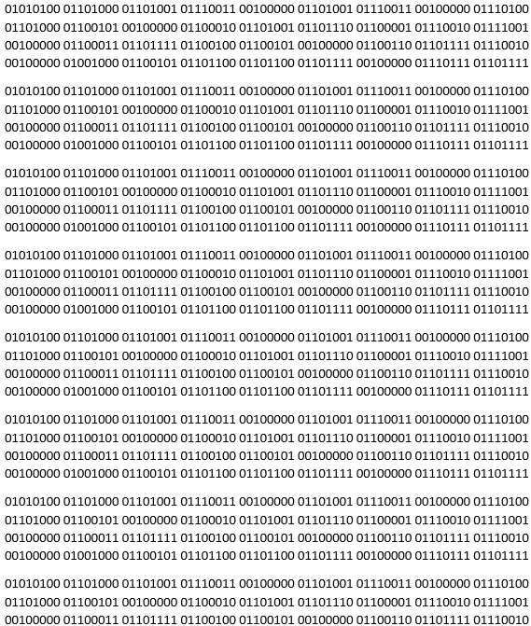
มาพูดถึงการเขียนโค้ดกันเถอะ
ก่อนจะเริ่ม เรามาพูดถึงการเขียนโค้ดกันเถอะ
Notes:
สคริปต์ตัวอย่าง
"เราอาจจะรู้กันแล้วว่าการเขียนโค้ดเป็นวิธีการที่เราใช้ในการควบคุมสั่งงานเทคโนโลยี แต่คอมพิวเตอร์ไม่เข้าใจภาษาอังกฤษ เราจึงต้องสั่งการด้วยภาษาที่คอมพิวเตอร์เข้าใจ ภาษาที่ว่าก็คือโค้ด! คุณอาจไม่รู้ว่าการเขียนโค้ดไม่ใช่สิ่งที่วิศวกรซอฟต์แวร์และคนในโลกเทคโนโลยีเท่านั้นที่ทำได้ แต่การเขียนโค้ดเป็นทักษะพิเศษที่ใครๆ ก็เรียนรู้กันได้!"
หมายเหตุสำหรับเจ้าหน้าที่ประสานงาน
วิดีโอนี้จะเล่นเองโดยอัตโนมัติเมื่อคุณไปยังสไลด์ถัดไป
จุดประสงค์ของสไลด์
เนื้อหาต่อไปนี้จะเน้นไปที่การแก้ไขสิ่งที่คนหนุ่มสาวหลายคนมักเข้าใจผิดเกี่ยวกับการเขียนโค้ด
คำอธิบายภาพสำหรับสไลด์นี้
ภาพนี้เป็นภาพของ "The binary code for Hello world" ที่ถูกพูดถึง 8 ครั้ง

Slide 3


คุณรู้อะไรเกี่ยวกับ "การเขียนโค้ด" บ้าง
เมื่อคุณได้ยินคำว่า "การเขียนโค้ด" คุณคิดถึงอะไร
ภายใน 2 นาทีนี้ ให้ลองบอกเพื่อนของคุณ จากนั้นให้ลองบอกกับทั้งกลุ่มดู!
คำถาม
Notes:
สคริปต์ตัวอย่าง
"คุณคิดถึงอะไรเมื่อได้ยินคำว่า "การเขียนโค้ด" ใช้เวลา 2-3 วินาทีนึกถึง “การเขียนโค้ด” และคิดดูว่าการเขียนโค้ดสำคัญกับคุณอย่างไร"
[คำแนะนำสำหรับการอภิปราย]
“ก่อนอื่นเราจะได้ดูวิดีโอสั้นๆ ที่แสดงให้คุณเห็นว่าการเขียนโค้ดได้รับความนิยมมากมายเพียงใดในช่วงไม่กี่ปีที่ผ่านมา และมีคนหนุ่มสาวอย่างคุณมากมายขนาดไหนที่ได้ลองทำ!”
จุดประสงค์ของสไลด์
เป้าหมาย: เพื่อกระตุ้นให้เกิดการอภิปรายและประเมินว่าคนหนุ่มสาวคิดอย่างไรกับการเขียนโค้ดก่อนที่ตนเองจะได้ลองทำ เรารู้ว่ามีความเข้าใจผิดทั่วไปบางอย่างเกี่ยวกับการเขียนโค้ดและวิทยาการคอมพิวเตอร์: ว่าเป็นเพียงกิจกรรมสำหรับคนที่เก่งคณิตศาสตร์ “geeks” หรือผู้ชายเท่านั้น ในสไลด์ถัดไป เราจะแก้ไขความเข้าใจผิดเกี่ยวกับการเขียนโค้ดโดยทั้งหมดเพื่อเปลี่ยนมุมมองของผู้เข้าร่วมก่อนจะเริ่มต้นบทช่วยสอนกันต่อไป
หมายเหตุสำหรับเจ้าหน้าที่ประสานงาน:
โปรดระมัดระวัง อย่าเสริมสร้างความเชื่อด้วยการชักนำพวกเขา ถามกลุ่มของคุณว่าพวกเขาคิดอย่างไร! คุณอาจประหลาดใจ!
“ก่อนอื่นเราจะได้ดูวิดีโอสั้นๆ ที่แสดงให้คุณเห็นว่าการเขียนโค้ดได้รับความนิยมมากมายเพียงใดในช่วงไม่กี่ปีที่ผ่านมา และมีคนหนุ่มสาวอย่างคุณมากมายขนาดไหนที่ได้ลองทำ!”

Slide 4
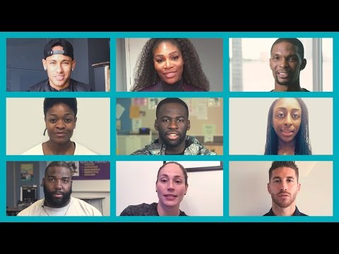
Hour of Code™ video by Code.org
Notes:
จุดประสงค์ของสไลด์
เพื่อให้กลุ่มวัยรุ่นรู้สึกตื่นเต้นไปกับบทช่วยสอน Hour of Code™
คำอธิบายภาพสำหรับสไลด์นี้
วิดีโอควรเล่นโดยอัตโนมัติ
หากคุณต้องการเปลี่ยนภาษาหรือซับไตเติล คุณสามารถทำได้ที่ลิงก์ด้านล่างด้วยการคลิกรูปเฟือง "การตั้งค่า" ที่มุมล่างขวาของวิดีโอ คุณอาจต้องฝังลิงก์นี้อีกครั้งถ้าต้องการทำเช่นนั้น: https://www.youtube.com/watch?t=1&v=2DxWIxec6yo
วิดีโอเพิ่มเติมสามารถดูได้ที่ code.org และแทนที่หากคุณกำลังมองหาประเด็นที่แตกต่างกันสำหรับผู้ชมของคุณ

Slide 5

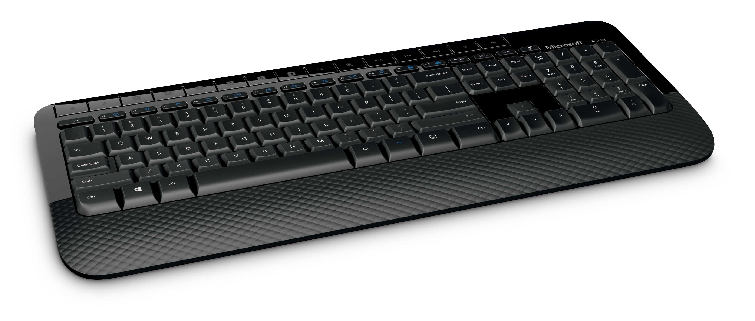

ไม่ใช่อย่างนั้น
ไม่ใช่อย่างนั้น
Notes:
สคริปต์ตัวอย่าง
"มาดูกันเถอะว่าการเขียนโค้ดไม่ใช่อะไรบ้าง การเขียนโค้ดไม่ใช่สิ่งที่คุณต้องทำด้วยตนเอง และไม่ได้ยากอย่างที่คุณคิด!"
จุดประสงค์ของสไลด์
สไลด์ 5-8 มุ่งทำลายความเข้าใจผิดของคนหนุ่มสาวอายุ 11-14 ปีที่ทึกทักไปว่าเป็นลักษณะของคนเขียนโค้ดและเป็นความหมายที่แท้จริงของการเขียนโค้ด เราต้องการช่วยคนหนุ่มสาวเหล่านี้ลบล้างอคติแบบเหมารวมโดยการทำให้พวกเขารู้ว่าการเขียนโค้ดไม่ใช่สิ่งต่อไปนี้
กิจกรรมแบบทำคนเดียว
กิจกรรมของผู้ชาย
สำหรับ “geeks” เท่านั้น
มีแต่คนเก่งคณิตศาสตร์เท่านั้นที่ทำได้
เป็นกิจกรรมสำหรับผู้ที่ต้องการพัฒนาโปรแกรมคอมพิวเตอร์

Slide 6

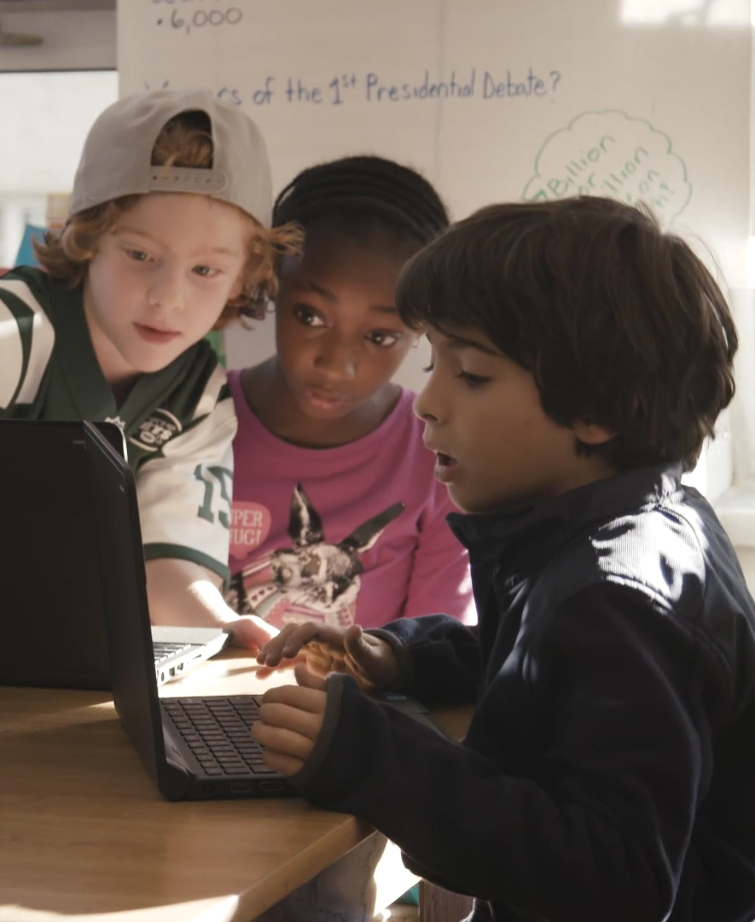

It’s not this, either
ไม่ใช่แบบนี้
Notes:
สคริปต์ตัวอย่าง
“และการเขียนโค้ดไม่ใช่การนั่งอยู่ที่โต๊ะคนเดียวหลายชั่วโมงติดกัน! ทีมงานด้านการเขียนโค้ดที่มีความหลากหลายสร้างแนวทางการแก้ไขปัญหาและผลิตภัณฑ์ซอฟต์แวร์ได้ดีกว่า
จุดประสงค์ของสไลด์
ทุกคนสามารถเขียนโค้ดได้ ทีมงานด้านการเขียนโค้ดที่มีความหลากหลายสร้างผลิตภัณฑ์ซอฟต์แวร์ได้ดีกว่า

Slide 7

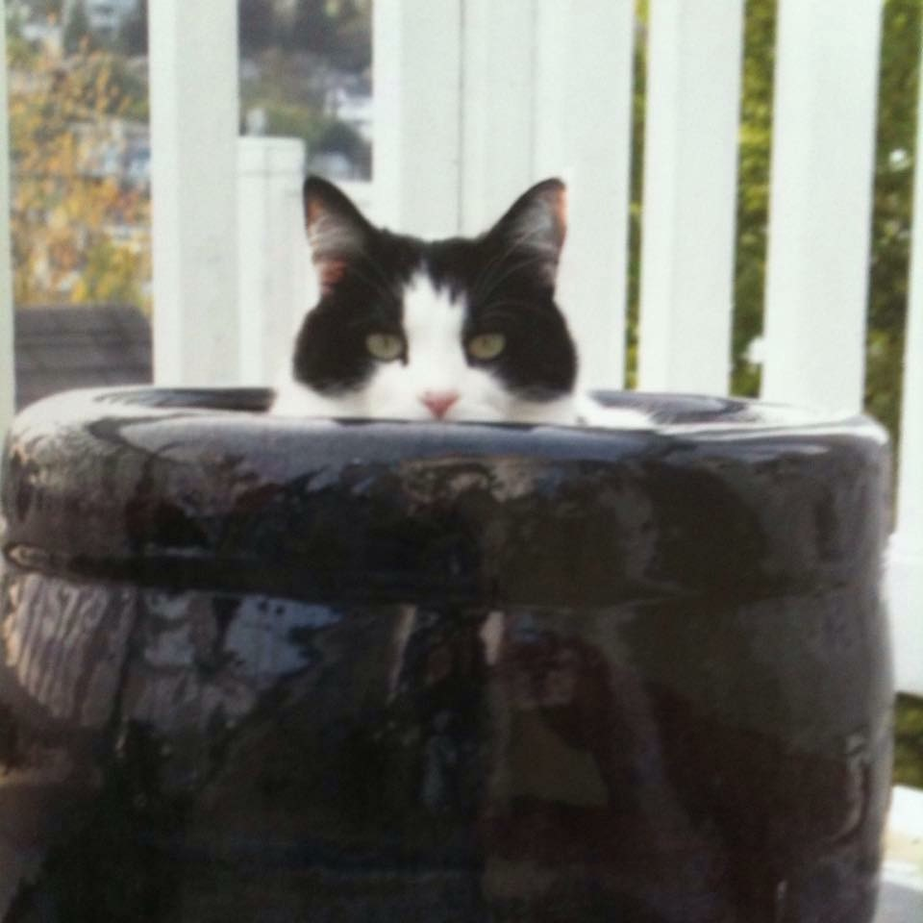
ใช่เลย!
ใช่เลย
Notes:
สคริปต์ตัวอย่าง
"คุณอาจจะไม่รู้ว่าการเขียนโค้ดนั้นมีประโยชน์อย่างมากกับลูกแมวที่อยู่ในที่ทำงาน…"
จุดประสงค์ของสไลด์
เพื่อสร้างเสียงหัวเราะ สไลด์นี้ทำขึ้นเพื่อสร้างความขำขันและสนุกสนานเท่านั้น!
คำอธิบายภาพสำหรับสไลด์นี้
ภาพของสไลด์นี้ควรเป็นภาพตลกๆ หรือ .gif เพื่อรักษาความสนใจของผู้ชม

Slide 8

แค่ล้อเล่น
ล้อเล่น...
Notes:
สคริปต์ตัวอย่าง
"แค่ล้อเล่น!"
จุดประสงค์ของสไลด์
เพื่อแสดงให้เห็นว่าสไลด์ก่อนหน้าเป็นแค่เรื่องล้อเล่น

Slide 9

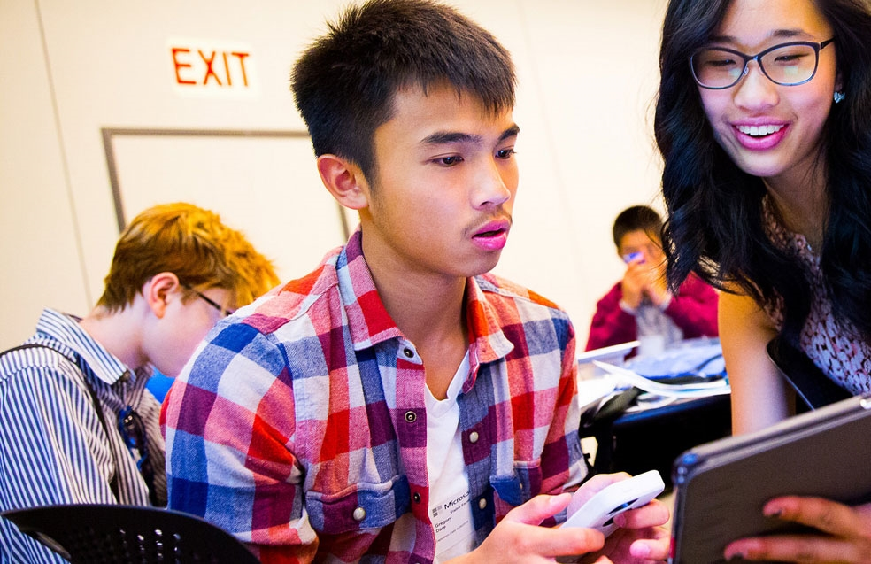
ถูกต้องเลย
ใช่เลย
Notes:
สคริปต์ตัวอย่าง
"ตอนนี้เรามาพูดถึงการเขียนโค้ดที่แท้จริงว่าเป็นอย่างไร คุณอาจยังไม่รู้เรื่องนี้แต่การเขียนโค้ดเป็นกิจกรรมแบบทำร่วมกัน และทำได้ทั้งผู้ชายและผู้หญิง!"
จุดประสงค์ของสไลด์
ในสไลด์ 9-12 เราแสดงให้ คนหนุ่มสาวเห็นว่าการเขียนโค้ดอาจเป็นเรื่องสนุกๆ ได้เหมือนกัน เราต้องการเน้นย้ำว่าการเขียนโค้ดมีลักษณะดังต่อไปนี้
เป็นกิจกรรมแบบทำร่วมกัน
เพศใดก็ได้
ไม่ว่าจะเป็นคนเก็บตัวหรือเปิดเผยก็ทำได้
ต้องใช้ทักษะในการแก้ปัญหา การเขียนโค้ดเกี่ยวข้องกับคณิตศาสตร์น้อยมาก
เหมาะสำหรับคนที่ต้องการใช้คอมพิวเตอร์ช่วยเติมเต็มความหลงใหลที่ของตัวเอง
คำอธิบายภาพสำหรับสไลด์นี้
ถ้าต้องการเปลี่ยนภาพนี้ โปรดตรวจสอบว่าภาพใหม่ที่ใช้แทนมีองค์ประกอบตรงกับเกณฑ์ต่อไปนี้
ประกอบด้วยเยาวชนที่มีช่วงวัยตอนต้น/อยู่ในวัยมัธยม
แสดงให้เห็นว่าผู้เข้าร่วมกำลังมีช่วงเวลาที่สนุกสนานกับเทคโนโลยี
มีคนรวมตัวกันเป็นกลุ่มไม่ใช่ต่างคนต่างอยู่
รวมถึงเพศหญิง

Slide 10
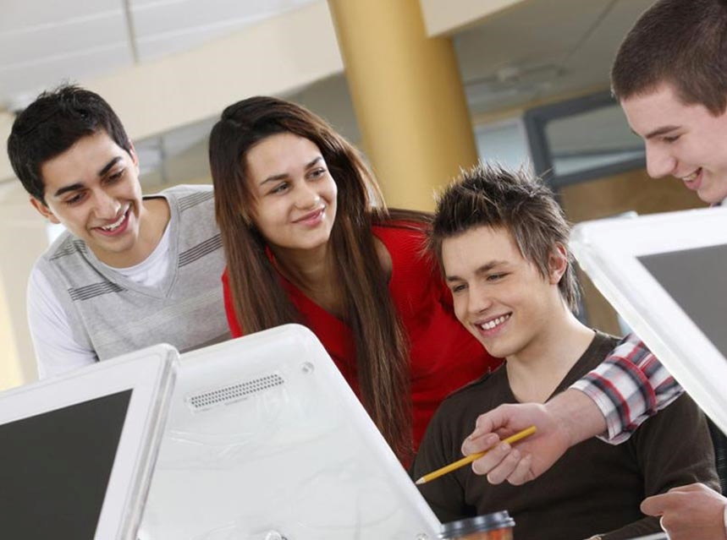
และแบบนี้
ใช่เลย
Notes:
สคริปต์ตัวอย่าง
"เป็นวิธีการอย่างหนึ่งที่จะช่วยให้เป้าหมายของคุณประสบผลสำเร็จ คล้ายๆ กับการสร้างบล็อค เว็บไซต์ หรือแอปไปพร้อมๆ กับเพื่อนของคุณ"
จุดประสงค์ของสไลด์
ในสไลด์ 9-12 เราแสดงให้ คนหนุ่มสาวเห็นว่าการเขียนโค้ดอาจเป็นเรื่องสนุกๆ ได้เหมือนกัน เราต้องการเน้นย้ำว่าการเขียนโค้ดมีลักษณะดังต่อไปนี้
เป็นกิจกรรมแบบทำร่วมกัน
สำหรับเพศใดก็ได้
ไม่ว่าจะเป็นคนเก็บตัวหรือเปิดเผยก็ทำได้
ต้องใช้ทักษะในการแก้ปัญหา การเขียนโค้ดเกี่ยวข้องกับคณิตศาสตร์น้อยมาก
เหมาะสำหรับคนที่ต้องการใช้คอมพิวเตอร์ช่วยเติมเต็มความหลงใหลที่ของตัวเอง
คำอธิบายภาพสำหรับสไลด์นี้
ถ้าต้องการเปลี่ยนภาพนี้ โปรดตรวจสอบว่าภาพใหม่ที่ใช้แทนมีองค์ประกอบตรงกับเกณฑ์ต่อไปนี้
ประกอบด้วยเด็กวัยรุ่นชายและหญิงตอนต้น หรืออยู่ในวัยมัธยม
แสดงให้เห็นว่าผู้เข้าร่วมกำลังมีช่วงเวลาที่สนุกสนานกับเทคโนโลยี
มีคนรวมตัวกันเป็นกลุ่มไม่ใช่ต่างคนต่างอยู่

Slide 11
การเขียนโค้ดเป็นเรื่องของ
การเขียนโค้ดเป็นเรื่องของ...
Notes:
สคริปต์ตัวอย่าง
"ขณะนี้มาเจาะลึกกันว่าการเขียนโค้ดเป็นอย่างไร"
จุดประสงค์ของสไลด์
เพื่อปูทางให้ส่วนต่อไปนี้และทำให้คนหนุ่มสาวรู้สึกตื่นเต้นที่จะได้รู้ว่าแท้ที่จริงแล้วการเขียนโค้ดคืออะไร
คำอธิบายภาพสำหรับสไลด์นี้
ไม่ได้ระบุ

Slide 12


การแก้ปัญหา
การแก้ปัญหา
Notes:
สคริปต์ตัวอย่าง
"การเขียนโค้ดไม่ใช่แค่การเขียนโปรแกรมหรือการสั่งการคอมพิวเตอร์ แต่หมายถึง การร่วมมือกันกับเพื่อนๆ เพื่อแก้ไขปัญหาด้วยวิธีการใหม่ๆ"
จุดประสงค์ของสไลด์
เพื่อแสดงให้คนหนุ่มสาวเห็นว่าการเขียนโค้ดทำให้เราได้ฝึกคิดอยู่ตลอดเวลา เช่น การแก้ปัญหา การแก้ไขสิ่งต่างๆ และการหาทางออก
คำอธิบายภาพสำหรับสไลด์นี้
ถ้าต้องการเปลี่ยนภาพนี้ โปรดตรวจสอบว่าภาพใหม่ที่ใช้แทนมีองค์ประกอบตรงกับเกณฑ์ต่อไปนี้
กลุ่มวัยรุ่นที่กำลังจ้องมองคอมพิวเตอร์หรือแล็บท็อปเพื่อช่วยกันทำงาน

Slide 13


ความคิดสร้างสรรค์
ความคิดสร้างสรรค์
Notes:
สคริปต์ตัวอย่าง
"สไลด์นี้จะแสดงความคิดสร้างสรรค์ของคุณที่ผสานรวมกับพลังแห่งคอมพิวเตอร์เพื่อที่จะสร้างสิ่งที่ทำให้คุณรู้สึกตื่นเต้น"
จุดประสงค์ของสไลด์
เพื่อให้ผู้คนมองเห็นสิ่งต่างๆ ที่เชื่อมโยงกับการเขียนโค้ดได้มากขึ้น
คำอธิบายภาพสำหรับสไลด์นี้
ถ้าต้องการเปลี่ยนภาพนี้ โปรดตรวจสอบว่าภาพใหม่ที่ใช้แทนมีองค์ประกอบตรงกับเกณฑ์ต่อไปนี้
รูปแบบศิลปะซึ่งโดยปกติแล้วไม่ค่อยถูกเชื่อมโยงกับการเขียนโค้ด เช่น ดนตรี และทัศนศิลป์

Slide 14
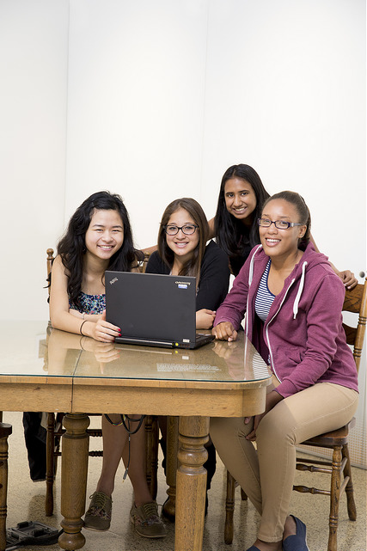

ความร่วมมือ
ความร่วมมือ
Notes:
สคริปต์ตัวอย่าง
"เกี่ยวกับการร่วมมือกันทำงานเพื่อสร้างสรรค์สิ่งใหม่ๆ!"
จุดประสงค์ของสไลด์
เพื่อแก้ไขความเข้าใจผิดที่ว่าการเขียนโค้ดมักจะเป็นสิ่งที่ทำคนเดียวทั้งหมด การเขียนโค้ดเป็นสิ่งใครๆ ก็ทำได้และทุกคนเอื้อมถึง และสนุก
คำอธิบายภาพสำหรับสไลด์นี้
ถ้าต้องการเปลี่ยนภาพนี้ โปรดตรวจสอบว่าภาพใหม่ที่ใช้แทนมีองค์ประกอบตรงกับเกณฑ์ต่อไปนี้
กลุ่มวัยรุ่นกำลังสนุกสนานร่วมกัน

Slide 15
คุณชอบทำอะไร
คุณและเพื่อนของคุณชอบทำอะไร
คำถาม
Notes:
สคริปต์ตัวอย่าง
"คุณชอบทำอะไรพร้อมกับเพื่อนของคุณ สิ่งนั้นอาจจะเป็นอะไรก็ได้ เช่น เป็นอาสาสมัคร เล่นกีฬา แฟชั่น เล่นวิดีโอเกม"
จุดประสงค์ของสไลด์
เพื่อทำให้การเขียนโค้ดเป็นกิจกรรมเข้าสังคม ซึ่งเป็นสิ่งที่วัยรุ่นน่าจะให้ความสนใจมากขึ้น

Slide 16


ทำให้ความสนใจมีชีวิตขึ้นมา
ไม่ว่าคุณจะสนใจในสิ่งใด การเขียนโค้ดก็จะช่วยให้คุณทำให้สิ่งนั้นมีชีวิตขึ้นมาได้
Notes:
สคริปต์ตัวอย่าง
"การเขียนโค้ดจะสามารถเชื่อมโยงเข้ากับทุกอย่างที่คุณต้องการที่จะทำได้!"
*ยกตัวอย่างเช่น
หากใครสนใจวิดีโอเกม ก็สามารถจะสร้างวิดีโอเกมของตัวเองได้ด้วยการเขียนโค้ด
สำหรับคนที่สนใจเรื่องแฟชั่น ก็สามารถสร้างบล็อกเพื่อนำเสนอคำแนะนำด้านแฟชั่นของตนเองได้
สำหรับผู้เข้าร่วมที่สนใจหนังสือ ก็สามารถสร้างไซต์สำหรับแชร์รายการที่ "ห้ามพลาด" ของเดือนนี้และความคิดเห็นส่วนตัวได้
จุดประสงค์ของสไลด์
การให้ความสำคัญเป็นสิ่งที่มีอิทธิต่อช่วงวัยนี้ ดังนั้นการสะท้อนให้เห็นว่าการเขียนโค้ดจะสามารถนำไปใช้ได้กับ ทุกๆ แง่มุมของชีวิต ซึ่งไม่ได้ผิดไปจากบรรทัดฐานเลย
คำอธิบายภาพสำหรับสไลด์นี้
สำหรับภาพนี้ เราได้ใส่ภาพดอกไม้ไฟเพื่อเน้นย้ำถึง "การเปล่งประกาย" ของความเข้าใจใหม่ๆ เกี่ยวกับการเขียนโค้ด
ถ้าต้องการเปลี่ยนภาพนี้ โปรดตรวจสอบว่าภาพใหม่ที่ใช้แทนมีองค์ประกอบตรงกับเกณฑ์ต่อไปนี้
ภาพหรือ .gif ที่สื่อถึงการริเริ่มสิ่งใหม่ๆ หรือขอบฟ้าอันไกลโพ้น

Slide 17

นำสิ่งที่คุณเรียนรู้ไปใช้
ขณะที่คุณทำบทช่วยสอน Hour of Code™ อย่าลืมวิธีที่คุณสามารถนำสิ่งที่เรียนรู้ไปใช้กับสิ่งที่คุณทำด้วยใจรัก
Notes:
สคริปต์ตัวอย่าง
"เรากำลังจะเริ่มเร็วๆ นี้ ฉันจึงอยากให้คุณคิดถึงทุกเรื่องที่เราคุยกันไปพร้อมกับที่ดูบทช่วยสอน และคิดถึงวิธีที่คุณสามารถนำการเขียนโค้ดไปใช้ในชีวิตประจำวัน"
จุดประสงค์ของสไลด์
เพื่อให้แน่ใจว่านักศึกษาคิดถึงทุกอย่างที่พวกเขาเห็นจากการนำเสนอขณะเข้าร่วม Hour of Code™
คำอธิบายภาพสำหรับสไลด์นี้
สำหรับภาพนี้ เราได้ใส่รูปช่างภาพเพื่อย้ำอีกครั้งว่าการเขียนโค้ดมีประโยชน์ต่อความสนใจหลากหลายประเภท
ถ้าต้องการเปลี่ยนภาพนี้ โปรดตรวจสอบว่าภาพใหม่ที่ใช้แทนมีองค์ประกอบตรงกับเกณฑ์ต่อไปนี้
ภาพหรือ .gif ของสิ่งที่โดยปกติแล้วไม่ค่อยถูกนำมาเชื่อมโยงกับการเขียนโค้ด

Slide 18
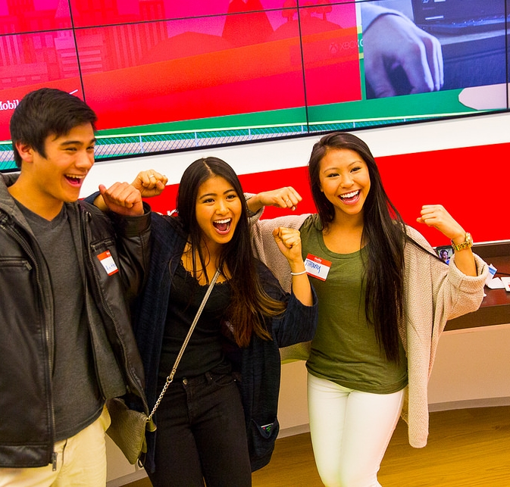
เกิดขึ้นได้อย่างไร
Minecraft Hour of Code™ เกิดขึ้นได้อย่างไร!
Notes:
สคริปต์ตัวอย่าง
"เอาล่ะ มาเริ่มกันเลย!"
จุดประสงค์ของสไลด์
เพื่อแนะนำ Hour of Code™
คำอธิบายภาพสำหรับสไลด์นี้
ถ้าต้องการเปลี่ยนภาพนี้ โปรดตรวจสอบว่าภาพใหม่ที่ใช้แทนมีองค์ประกอบตรงกับเกณฑ์ต่อไปนี้
ภาพหรือ .gif ของวัยรุ่นที่แสดงความตื่นเต้นออกมาอย่างชัดเจน

Slide 19

How it goes down
Minecraft Hour of CodeTM:
Hero’s Journey
Notes:
สคริปต์ตัวอย่าง
"คุณพร้อมที่จะเริ่มการเขียนโค้ดแล้วใช่ไหม มาเริ่มกันเลย! “สำหรับ Hour of CodeTM ในวันนี้ เราจะมาเรียนบทช่วยสอนที่ได้แรงบันดาลใจมาจากเกม Minecraft! บทช่วยสอนใช้ตัวละครและแนวคิดในเกมวิดีโอ Minecraft แต่บทช่วยสอนไม่ใช่เกม” ในบทช่วยสอน Minecraft Hour of CodeTM คุณจะได้พบ “The Agent” และจะได้เรียนรู้และใช้เทคนิคในการเขียนโค้ดแบบวนรอบ ตรวจสอบแก้ไขจุดบกพร่อง และฟังก์ชันเพื่ออกแบบแนวทางการแก้ไขปัญหาเพื่อแก้ปริศนาและเฝ้าดู The Agent ที่ปฏิบัติการตามคำสั่งของคุณ"
จุดประสงค์ของสไลด์
เพื่อแนะนำ Hour of CodeTM
หมายเหตุสำหรับเจ้าหน้าที่ประสานงาน
มีบทช่วยสอน Minecraft มากกว่าหนึ่ง เริ่มจากบทช่วยสอนของปีนี้และใช้บทช่วยสอนอื่นๆ หากเสร็จก่อนเวลา บทช่วยสอนแต่ละบทให้แนวคิดที่แตกต่างดังนั้นการทำบทช่วยสอนทั้งหมดเป็นความคิดที่ยอดเยี่ยม!
ถ้าคุณไม่มีอุปกรณ์ให้ผู้เข้าร่วมคนละเครื่อง ให้ลองจับคู่พวกเขาและให้พวกเขาผลัดกันทำทุกขั้นตอนของแต่ละบทเรียนเพื่อให้ทั้งคู่มีโอกาสได้เป็นทั้งผู้ลงมือทำและผู้สังเกตการณ์ เราขอแนะนำให้ผู้เข้าร่วมแต่ละคนแก้ปริศนาเอง
หลังจากสิบห้านาที แสดงความยินดีกับกลุ่มสำหรับความคืบหน้าและโค้ดที่พวกเขาเขียนขึ้น
สำหรับผู้เข้าร่วมที่ทำบทช่วยสอนเสร็จสมบูรณ์และ/หรือมีความเชี่ยวชาญสูง Diamond Path – ซึ่งรวมการเขียนโค้ดเพิ่มเติมที่ท้าทายที่พวกเขาต้องทำให้เาร็จสมบูรณ์เพื่อรับเพชรในระดับนั้น

Slide 20

Find your tutorial
ค้นหาบทช่วยสอนได้ที่ Code.org/Minecraft
Notes:
สคริปต์ตัวอย่าง
“ไปที่ code.org/Minecraft เพื่อค้นหาบทช่วยสอน“Minecraft Hour of CodeTM Hero’s Journey” และเริ่มได้! ”
จุดประสงค์ของสไลด์
เพื่อให้เวลาแก่ผู้คนในการเข้าถึงบทช่วยสอน
หมายเหตุสำหรับผู้ให้บริการ
ระหว่างเปิดบทช่วยสอนให้เปิดสไลด์นี้ค้างไว้ และเปลี่ยนเป็นสไลด์ถัดไปก็ต่อเมื่อกลุ่มของคุณใกล้ถึงตอนจบของบทช่วยสอนแล้ว
ถ้าผู้เข้าร่วมลงชื่อเข้าใช้บทช่วยสอนระบบจะบันทึกความก้าวหน้าไว้เป็นระดับ พวกเขาจึงสามารถกลับมาทำต่อได้ถ้ายังไม่เสร็จ
เนื่องจากมีการเล่นฟรีและมีเนื้อที่ให้ผู้เข้าร่วมใช้สร้างอะไรก็ได้ตามต้องการ จึงต้องระมัดระวังความเสี่ยงจากเนื้อหาที่สร้างโดยเยาวชนและผู้ใช้
ถ้าคุณมีเวลาจำกัด คุณมีตัวเลือกดังนี้
แก้ปริศนาให้มากที่สุดเท่าที่คุณจะแก้ได้ เด็กที่มีความเชี่ยวชาญด้านเทคนิคสามารถทำสิ่งเหล่านี้ให้เสร็จภายใน 50-60 นาที
แสดงความยินดีกับนักศึกษาในสิ่งที่พวกเขาทำสำเร็จ และแจ้งให้พวกเขาทราบว่าสามารถเขียนโค้ดได้อีกจากที่บ้าน
ถ้าคุณมีเวลาเพิ่มเติม:
สั่งให้นักศึกษาสร้างปริศนาขั้นสุดท้ายต่อในช่วงเวลาเล่นที่ยังเหลือ
สั่งนักศึกษาให้ย้อนกลับไปยังปริศนาแต่ละข้อแล้วลองให้พวกเขาแก้ปริศนาด้วยวิธีอื่นๆ วิธีนี้จะช่วยเพิ่มโอกาสในการทำซ้ำและการทดลองที่สนุกสนานและน่าสนใจ
สั่งให้นักศึกษาเล่นผ่าน “Minecraft Hour of CodeTM Adventurer” และ/หรือ “Minecraft Hour of CodeTM Designer”

Slide 21
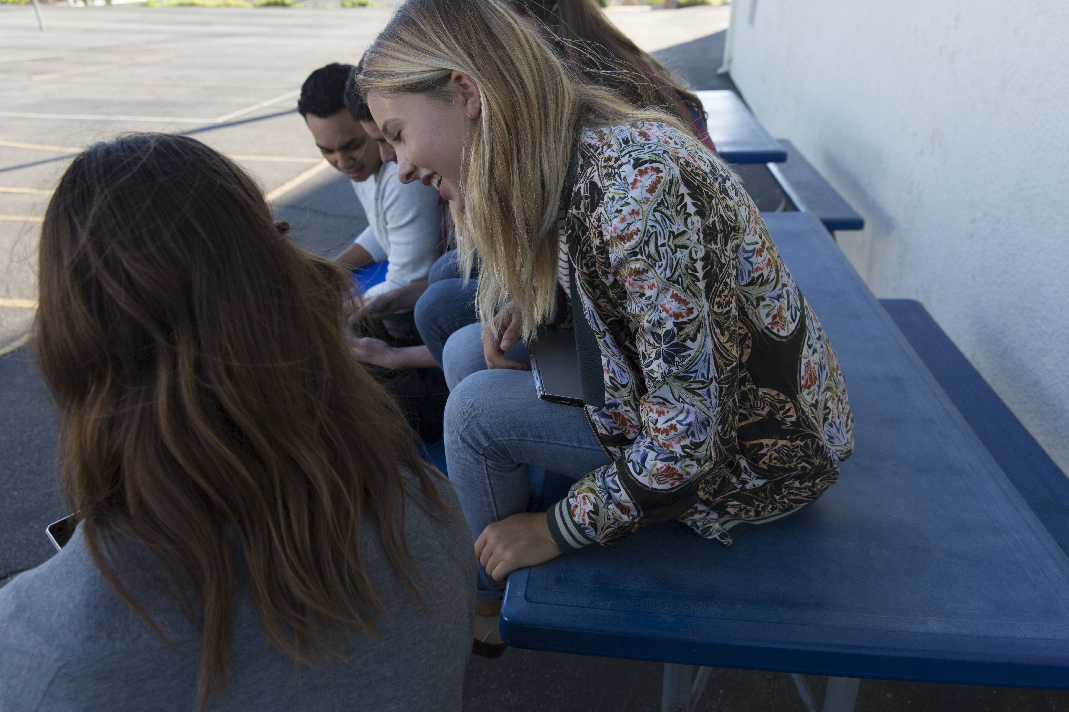
สรุป
สรุป
Notes:
สคริปต์ตัวอย่าง
"เอาล่ะทุกคน! พวกคุณมีเวลาอีกเพียงไม่กี่นาทีในการทำบทช่วยสอนให้เสร็จ!"
จุดประสงค์ของสไลด์
เพื่อเตือนผู้เข้าร่วมว่าใกล้หมดเวลาและบทช่วยสอนใกล้จะจบลงแล้ว
คำอธิบายภาพสำหรับสไลด์นี้
สำหรับภาพนี้ เราได้ใส่ .gif ของลูกแมวที่สวมชุดสิงโต เป็นสิ่งสำคัญที่ต้องมีเนื้อหาที่สนุกสนานและตื่นเต้นเพื่อให้ผู้ชมรู้สึกมีส่วนร่วมและตื่นเต้นกับประสบการณ์ที่ตนเองได้รับ
ถ้าต้องการเปลี่ยนภาพนี้ โปรดตรวจสอบว่าภาพใหม่ที่ใช้แทนมีองค์ประกอบตรงกับเกณฑ์ต่อไปนี้
ภาพหรือ .gif สนุกๆ ที่เป็นสัญญาณว่าบทช่วยสอนใกล้จะจบลงแล้ว

Slide 22
ตอนนี้คุณคิดอย่างไรกับการเขียนโค้ด
ตอนนี้ถ้าคุณได้ยินคำว่า "การเขียนโค้ด" คุณคิดอย่างไรบ้าง
คำถาม
Notes:
สคริปต์ตัวอย่าง
"กลับไปที่บทสนทนาที่เราเคยคุยกันก่อนหน้านี้กันเถอะ คุณเปลี่ยนความคิดที่มีต่อการเขียนโค้ดแล้วหรือยัง"
คุณจะตอบคำถาม “โค้ดคืออะไร” อย่างไรหากครอบครัวหรือเพื่อนของคุณถาม
คุณเรียนรู้อะไรบ้าง
สิ่งที่ยากที่สุดสำหรับคุณคืออะไร คุณทำอะไรเมื่อคุณติดขัด ทำไมการเขียนโค้ดถึงสำคัญ [ทำให้เกิดความต่อเนื่อง]
การเขียนโค้ดสร้างสรรค์อย่างไร [เชื่อมต่อการเขียนโค้ดด้วยวิธีอื่นในการสร้างสรรค์ เช่น ร้องเพลงเต้นรำ สร้าง]
ใครเป็นคนเขียนโค้ด [ความพยายามเพื่อก้าวข้ามความเชื่อ เช่น ผู้ชาย คนที่เก่งคณิตศาสตร์ และอื่นๆ]
จุดประสงค์ของสไลด์
เพื่อนึกถึงคำถามในตอนต้นและดูว่าความเข้าใจที่คนเคยมีต่อการเขียนโค้ดเปลี่ยนไปอย่างไรบ้าง
คำอธิบายภาพสำหรับสไลด์นี้
ไม่ได้ระบุ

Slide 23
คุณอยากสร้างสรรค์สิ่งใด
คุณคิดว่าอยากจะสร้างอะไรเพื่อทำให้ตัวคุณและเพื่อนๆ รู้สึกสนุกสนาน
ลองสรรค์สร้างดู ไม่ว่าจะเป็นเกมส์ เว็บไชต์ โปรแกรม หรือแอปก็ตาม
คำถาม
Notes:
สคริปต์ตัวอย่าง
"คุณว่าการเขียนโค้ดสามารถสร้างอะไรได้บ้าง คุณสามารถนำการเขียนโค้ดไปใช้กับทุกสิ่งที่คุณสนใจ”
*ยกตัวอย่างเช่น
หากคุณสนใจเกี่ยวกับการเป็นอาสาสมัคร ก็สามารถสร้างเว็บไซต์สำหรับรับสมัครเพื่อนหรือคนอื่นๆ เพื่อที่จะทำงานร่วมกันได้
หากคุณชื่นชอบกีฬา ก็สามารถสร้างแอปที่แสดงสถิติคะแนนของทีมในดวงใจของตนเอง
หากคุณรักดนตรี ก็สามารถสร้างเว็บไซต์ที่แชร์เพลย์ลิสต์รายสัปดาห์และเขียนรีวิวอัลบั้มเพื่อแชร์กับเพื่อนได้
จุดประสงค์ของสไลด์
เพื่อที่จะเน้นย้ำอีกครั้งหนึ่งถึงความเป็นไปได้ที่ไร้ขอบเขตเมื่อพูดถึงการเขียนโค้ด ตอนนี้คือโอกาสที่จะเน้นย้ำถึงสิ่งที่ที่ผู้เข้าร่วมในห้องนี้หลงใหล และพยายามเน้นย้ำถึงวิธีที่พวกเขาสามารถนำการเขียนโค้ดไปใช้กับสิ่งที่ตนเองสนใจ

Slide 24

ขั้นตอนต่อไป
คุณสามารถเรียนรู้สิ่งใดในอันดับถัดไป
คุณไม่ต้องหยุดอยู่แค่ตรงนี้
คุณสามารถทำตามขั้นตอนต่อไปนี้เพื่อเฉลิมฉลอง เรียนรู้โดยไม่หยุดยั้ง และเพิ่มเติมความสนุก
1
2
3
รับใบรับรองของคุณ
เล่นเพิ่มเติม
เรียนรู้เพิ่มเติม
ยินดีด้วย! คุณทำได้แล้ว! คุณจะได้ใบรับรองเมื่อสิ้นสุดการเรียนรู้จากบทช่วยสอน
อัปโหลดโค้ดของคุณไปที่ Minecraft: Education Edition เพื่อดูโค้ดที่มีชีวิตในเกมจริง!
สำรวจแหล่งข้อมูลเพิ่มเติมที่ Microsoft.com/
digitalskills
Notes:
สคริปต์ตัวอย่าง
"ขณะนี้ที่คุณกำลังเจริญรอยตามผู้เชี่ยวชาญด้านการเขียนโค้ด คุณสามารถตรวจสอบทรัพยากรต่อไปนี้ได้ฟรี! ตรวจสอบว่าคุณบันทึกลิงก์เหล่านี้ไว้แล้วและอย่าหยุดเขียนโค้ด!"
จุดประสงค์ของสไลด์
เพื่อส่งเสริมให้หนุ่มสาวทำตามขั้นตอนถัดไปในการเขียนโค้ด
หมายเหตุสำหรับเจ้าหน้าที่ประสานงาน
ผู้เข้าร่วมสามารถเข้าถึงใบรับรอง Hour of Code™ ได้ทุกเมื่อ หลังจากเริ่มทำบทช่วยสอน Hour of Code™ และภายหลังเข้าร่วมกิจกรรม Hour of Code™ ที่ code.org
ปรับสิ่งที่ใส่ลงในสไลด์แหล่งข้อมูลเพิ่มเติมตามความเหมาะสมสำหรับผู้ชม:
ผู้เข้าร่วมสามารถอัพโหลดโค้ดของตนลงใน Minecraft: Education Edition และ/หรือ Minecraft ใน Windows 10 ถ้ามี
ผู้เข้าร่วมสามารถใช้ Code Studio เพื่อนำเข้าโค้ดของพวกเขาในเกมจริง - และดูโค้ดที่มีชีวิตในเกมจริง!
สำรวจ Minecraft: Education Edition:
Minecraft: Education Edition สร้างขึ้นสำหรับโรงเรียนและมาพร้อมกับเครื่องมือการจัดการชั้นเรียน แผนบทเรียน และอื่นๆ สำหรับข้อมูลเพิ่มเติม ไปที่ https://education.minecraft.net
สำรวจวิธีที่จะนำทักษะดิจิทัลมาใช้กับชุมชนของคุณ ตั้งแต่ความรู้ด้านดิจิทัลไปจนถึงการศึกษาด้านวิทยาการคอมพิวเตอร์ https://Microsoft.com/digitalskills
Code.org (https://code.org/educate) ก้าวล้ำ Hour of Code™ ด้วยเรื่องมือสำหรับผู้สอนของ Code.org คุณไม่จำเป็นต้องมีประสบการณ์ใดๆ ในการเริ่มสอนวิทยาการคอมพิวเตอร์ในชั้นเรียนของคุณ Code.org มีหลักสูตร แผนการสอน โปรแกรมการเรียนรู้แบบมืออาชีพคุณภาพสูง และเครื่องมือยอดเยี่ยมมากมายสำหรับทุกระดับชั้น ทุกอย่างที่คุณต้องการโดยไม่มีค่าใช้จ่าย ไปที่ code.org/educate แล้วเลือกระดับชั้นของคุณเพื่อเริ่มเล่น! Code Studio (https://studio.code.org) คุณสนุกกับการเล่น Hour of Code™ ไหม โลกของวิทยาการคอมพิวเตอร์มีเรื่องราวอีกมากมายให้สำรวจ! Code Studio มีปริศนา เกม และหลักสูตรมากมายสำหรับทุกช่วงวัย เรียนรู้วิธีสร้างเกมและแอปด้วยตนเอง แล้วแชร์กับเพื่อนๆ ของคุณ ไปที่ studio.code.org แล้วเริ่มเลย!

Slide 25

ขอบคุณที่เข้าร่วม!
ขอบคุณที่เข้าร่วม Minecraft Hour of Code™
Notes:
สคริปต์ตัวอย่าง
จุดประสงค์ของสไลด์
เพื่อสรุปเหตุการณ์
คำอธิบายภาพสำหรับสไลด์นี้
ถ้าต้องการเปลี่ยนภาพนี้ โปรดตรวจสอบว่าภาพใหม่ที่ใช้แทนมีองค์ประกอบตรงกับเกณฑ์ต่อไปนี้
มีผู้ชายและผู้หญิง
แสดงให้เห็นว่าผู้เข้าร่วมกำลังมีช่วงเวลาที่สนุกสนาน
มีคนรวมตัวกันเป็นกลุ่มไม่ใช่ต่างคนต่างอยู่

Slide 26
Welcome to Hour of Code™
Copyright.
© Code.org, 2017. Code.org®, โลโก้ CODE และ Hour of Code® เป็นเครื่องหมายการค้าของ Code.org
Mojang © 2017. "Minecraft" เป็นเครื่องหมายการค้าของ Mojang AB
© 2017 Microsoft Corporation สงวนสิทธิ์
Notes:
ลิขสิทธิ์ 2017:
งานนำเสนอนี้ได้รับอนุญาต ไม่ได้ขาย คุณไม่สามารถคัดลอก ดัดแปลงแก้ไข เตรียมงานดัดแปลง แจกจ่าย แสดงในที่สาธารณะ ขาย หรือใช้เนื้อหางานเพื่อวัตถุประสงค์ทางการค้าโดยไม่ได้รับความยินยอมเป็นลายลักษณ์ล่วงหน้าจาก Microsoft Corporation
งานนำเสนอนี้จัดทำขึ้นเพื่อคุณ "ตามสภาพ” Microsoft ไม่รับประกันทั้งโดยแจ้งหรือโดยนัย ข้อมูลและมุมมองที่แสดงในงานนำเสนอนี้ รวมทั้ง URL และการอ้างอิงเว็บไซต์อินเทอร์เน็ตอื่นๆ อาจมีการเปลี่ยนแปลงโดยไม่ต้องแจ้งให้ทราบล่วงหน้า
ตัวอย่างบางส่วนที่อธิบายไว้ในเอกสารนี้มีให้เพื่อเป็นภาพประกอบเท่านั้นและไม่ใช่เรื่องจริง ไม่มีการเชื่อมโยงหรือการเชื่อมต่อจริงที่มีการจงใจหรือควรสรุป
คุณสามารถใช้งานนำเสนอนี้เพื่อการใช้ส่วนตัวของคุณรวมถึงห้องเรียนและนักเรียนที่เป็นส่วนหนึ่งของ code.org และกิจกรรมการเขียนโค้ดอื่น งานนำเสนอนี้ไม่ได้ให้สิทธิ์ทางกฎหมายแก่ทรัพย์สินทางปัญญาใดๆ ในผลิตภัณฑ์ของ Microsoft
Microsoft และเครื่องหมายการค้าที่มีอยู่ใน http://www.microsoft.com/en-us/legal/intellectualproperty/trademarks/en-us.aspx เป็นเครื่องหมายการค้าของกลุ่มบริษัท Microsoft เครื่องหมายอื่นๆ ทั้งหมดเป็นทรัพย์สินของเจ้าของเครื่องหมายนั้นๆ
© Code.org, 2017. Code.org®, โลโก้ CODE และ Hour of Code® เป็นเครื่องหมายการค้าของ Code.org
Mojang © 2017. "Minecraft" เป็นเครื่องหมายการค้าของ Mojang AB
© 2017 Microsoft Corporation สงวนสิทธิ์

